Slide 1
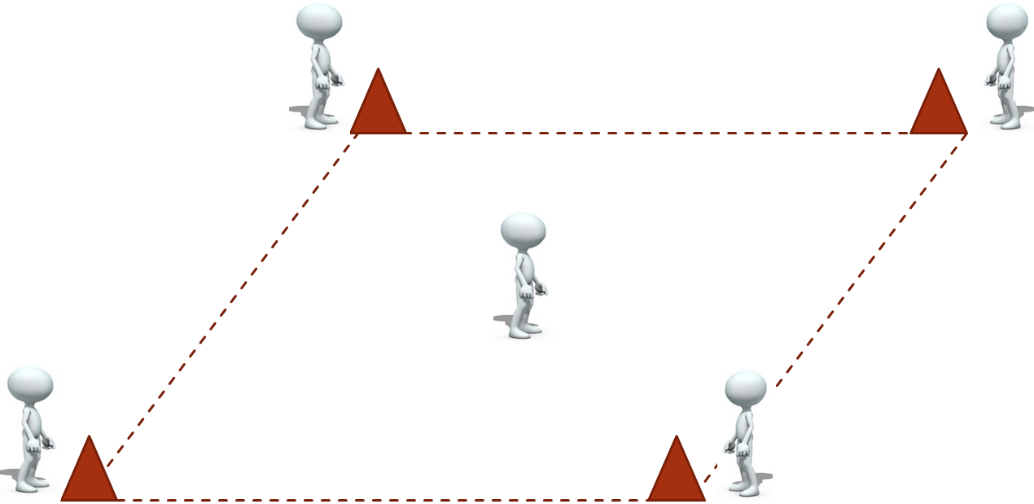

Slide 2
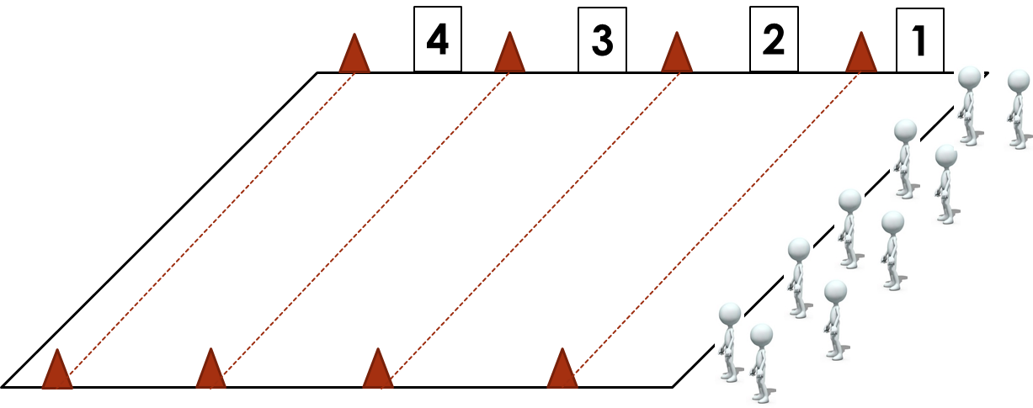

Slide 3
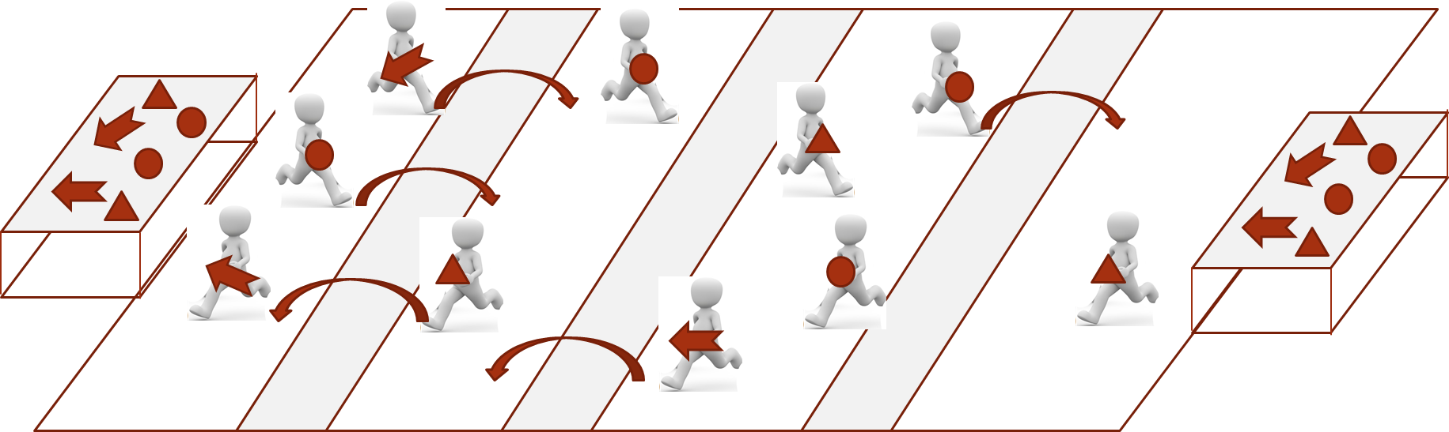

Slide 4
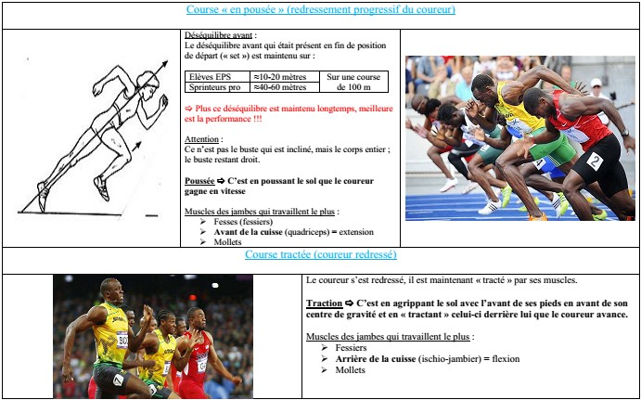
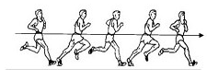
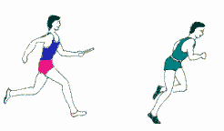
Réagir au signal
Créer de la vitesse
Maintenir la vitesse
Transmettre le témoin

Slide 5
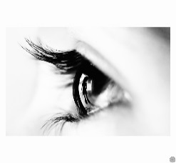
Réagir au signal
Créer de la vitesse
Maintenir la vitesse
Transmettre le témoin
Pied d’appel devant
Déséquilibre vers l’avant
Etre attentif
Lever progressivement la tête
Foulées petites et fréquentes
Se servir de ses bras
Regarder loin devant
Foulées plus amples
Se servir de ses bras
Ne pas stopper son effort avant la ligne
Se placer pour ne pas gêner le relayé
Regard du bas (au départ) puis devant soi

Slide 6
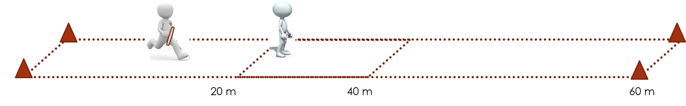

Slide 7
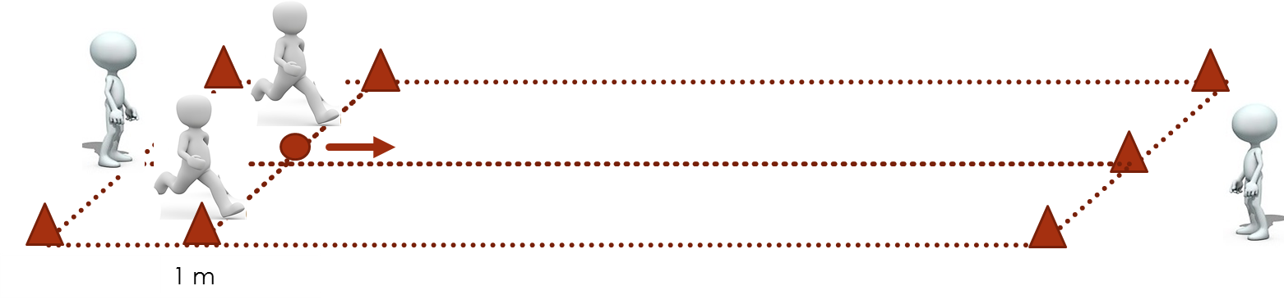
« Le signal »
Exemple de préparation en classe avant la séance
Ce qu’il y a à apprendre : Se servir d’un déséquilibre avant pour partir plus vite.
Ce qu’il y a à faire : Franchir le 1er la ligne d’arrivée.
But : Démarre quand la balle franchit la ligne située à 1 mètre devant toi.
Critères de réussite : je pars au bon moment; je regarde le sol au départ.
Comment réussir : Position de départ (accroupi vers l’avant, pied devant); regarder vers le bas à 1 m de la ligne de départ. Pousser sur la jambe arrière, se servir de ses bras, faire des foulées petites et rapides au départ.

Slide 8
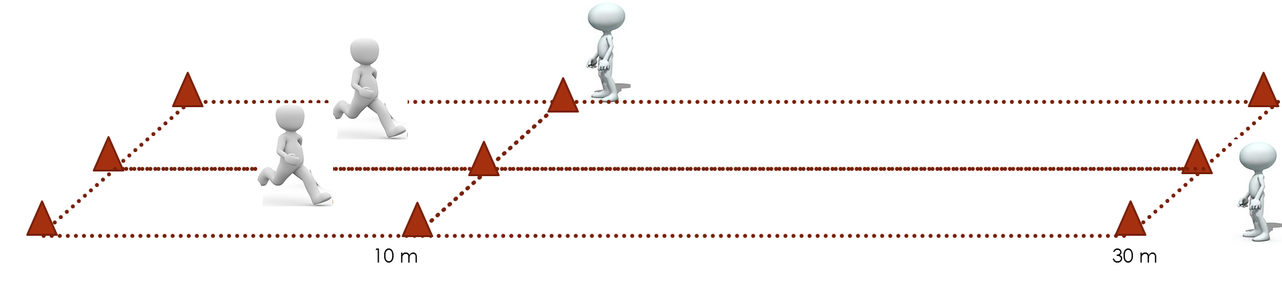

Slide 9
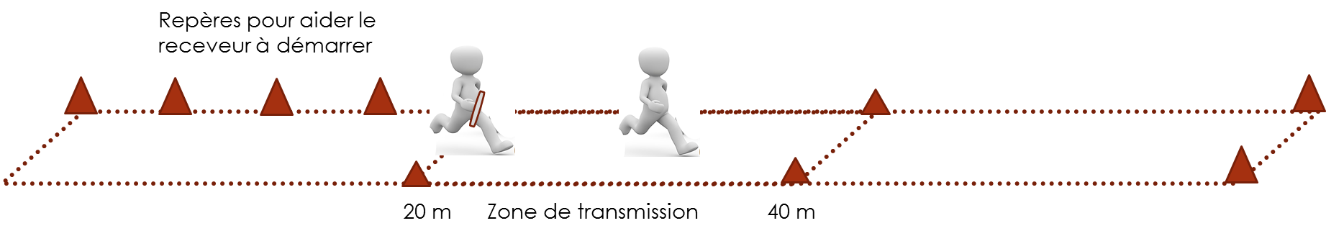

Slide 10
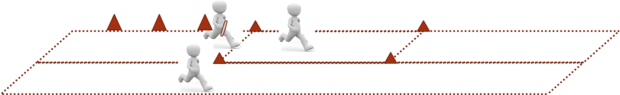

Slide 11
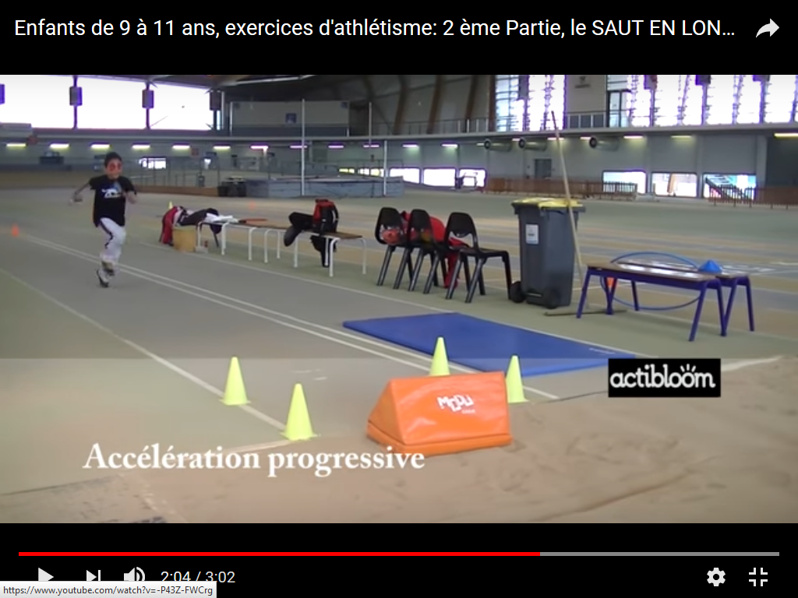
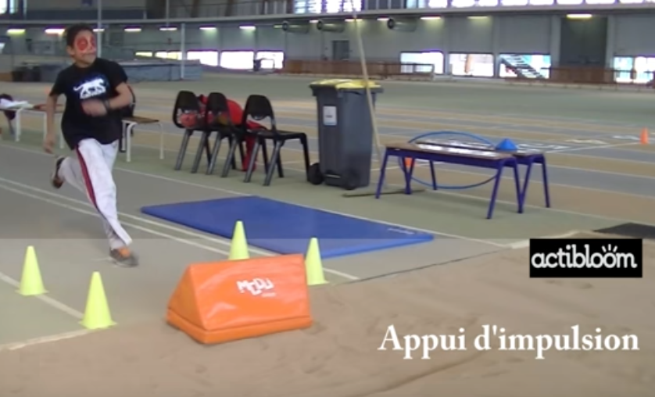
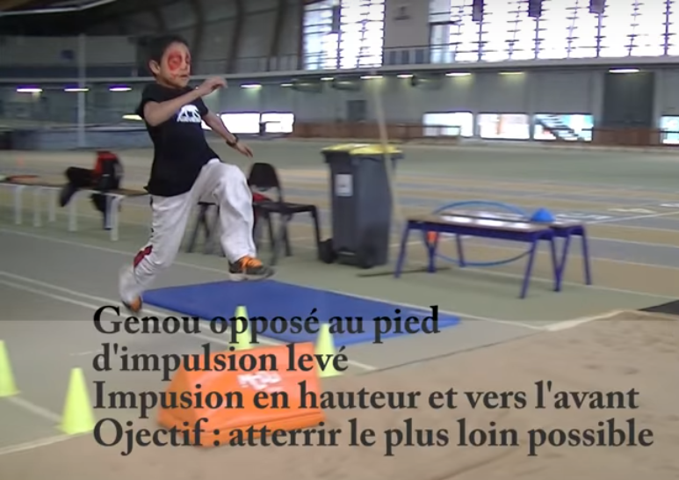
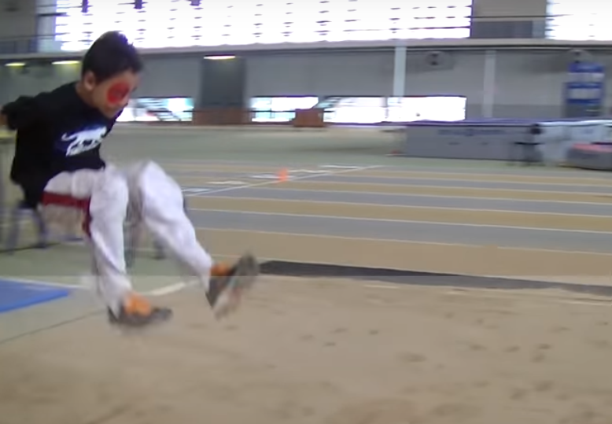
Prendre de la vitesse
Enchaîner course et saut
Orienter le saut vers le haut, vers l'avant

Slide 12
Prendre de la vitesse
Enchaîner course et saut
Orienter le saut vers le haut, vers l'avant
- Accélérer sa course jusqu‘à l’impulsion
- Prendre son impulsion dans une zone précise
- Trouver des repères pour organiser son élan
Réduire l’amplitude des foulées
Ne pas trop ralentir avant le saut
Pousser complètement avec la jambe d’appel
Pousser devant et vers le haut
- Utiliser les bras pour se propulser
Regard vers le bas (départ course) puis devant, puis loin et haut (impulsion)

Slide 13
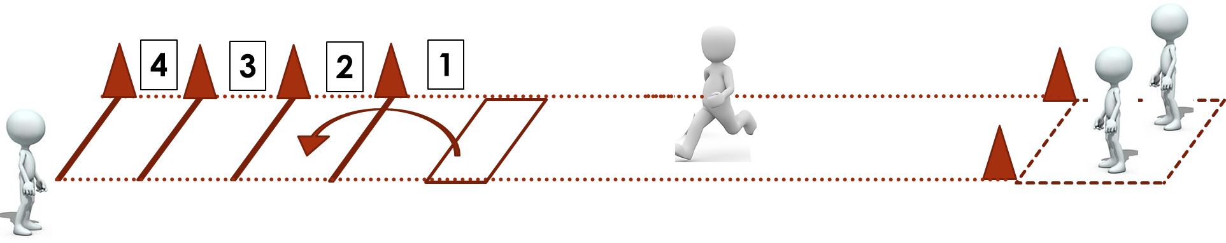

Slide 14
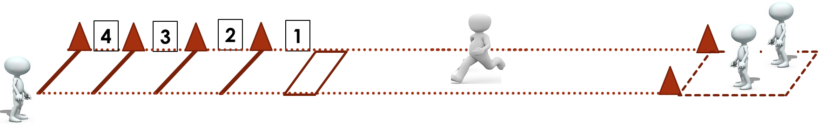

Slide 15
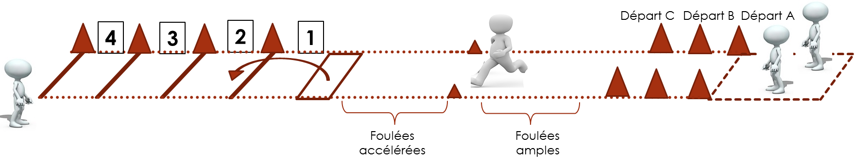

Slide 16
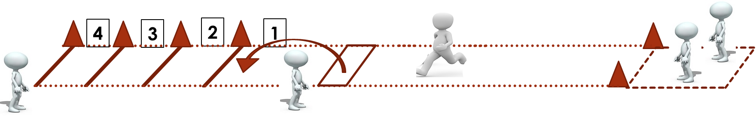

Slide 17
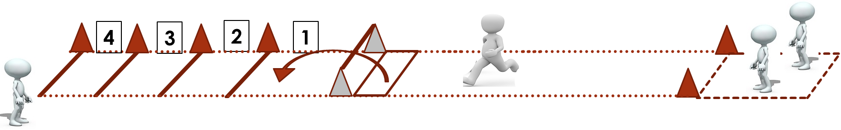

Slide 18
TRANSLATION
A BRAS CASSE
TRANSLATION
EN POUSSEE
ROTATION
Vortex, balle en mousse, javelot
Poids
Cerceaux, frisbee, disque

Slide 19
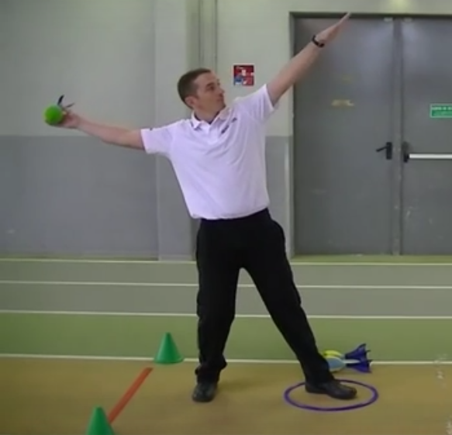
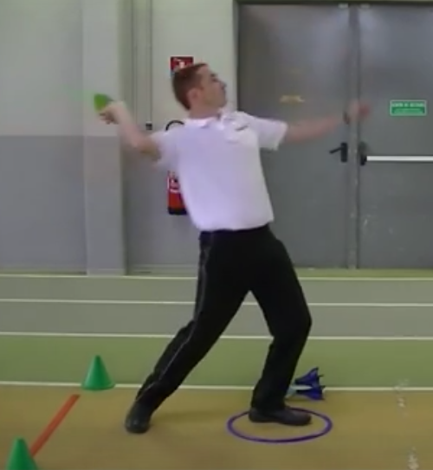
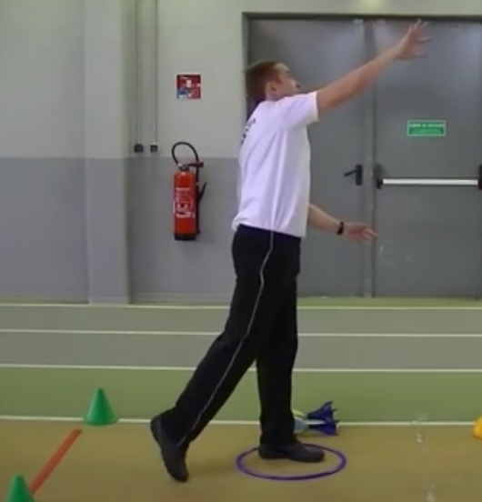
Se servir de ses jambes
Lancer haut
(mais pas trop)
Se servir de ses bras
Se servir de ses épaules
Bras lanceur tendu
Bras « viseur »
Bras lanceur plié
Bras lanceur tendu
Épaules parallèles au lancer
Rotation du buste
Pied opposé au bras dans le cerceau
Transfert du poids du corps sur la jambe AV
https://youtu.be/BtPm6kX-8Zc

Slide 20
Se servir de ses bras
Se servir de ses épaules
Se servir de ses jambes
Lancer haut (mais pas trop)
Bras tendu, puis plié, puis tendu
Bras « viseur »
Rotation des épaules pour ajouter de la vitesse au lancer
Partir de profil puis se tourner pour lancer
Courir quelques mètres, vortex au dessus de l’épaule
Appuyer sur la jambe arrière qui fait « ressort» avant de lancer
Regard vers le haut

Slide 21
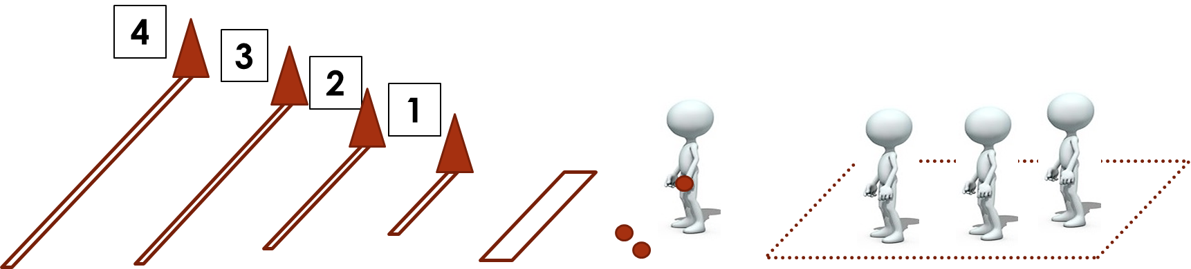

Slide 22
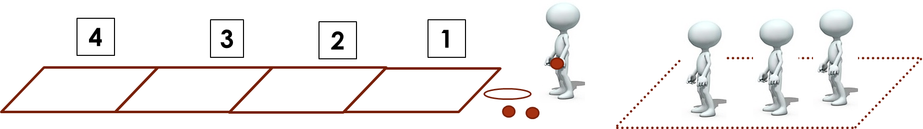

Slide 23
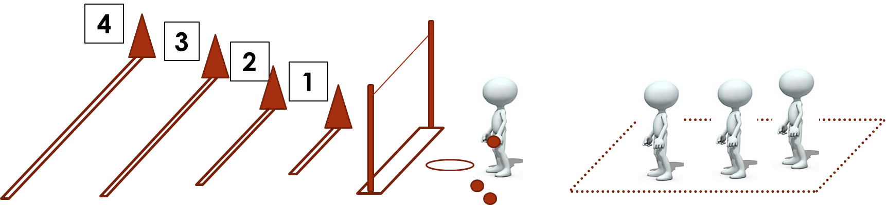

Slide 24
